Slide 1
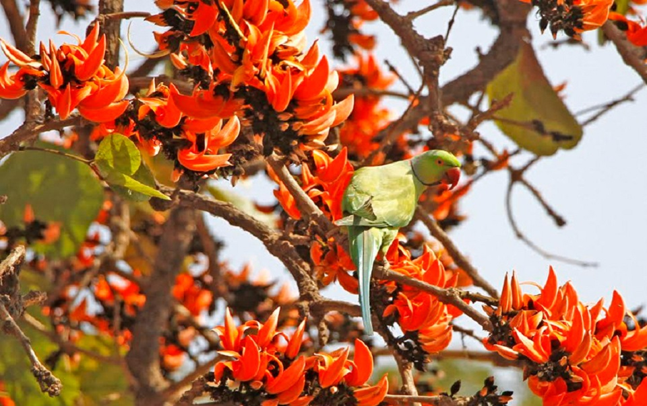
সবাইকে স্বাগত জানিয়ে শুরু করছি আজকের পাঠ

Slide 2
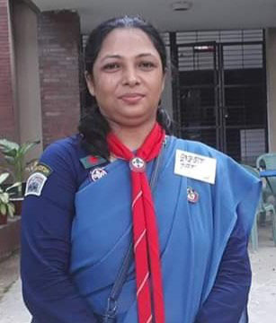
শিক্ষক পরিচিতি
মোছাঃ লুৎফুন্নাহার তালুকদার
সহকারি শিক্ষক
দেওরগাছ সরকারি প্রাথমিক বিদ্যালয়
চুনারুঘাট,হবিগঞ্জ।
ltdaisy83@gmail.com

Slide 3
পাঠ পরিচিতি
১ম – শ্রেণি
বিষয় – বাংলা
অধ্যায় –5
পাঠ্যাংশ – কাক ও কলসি

Slide 4
আবেগ সৃষ্টি
চল একটা ভিডিও দেখি

Slide 5
চল এবার ছবি দেখি
তোমরা কী পাখিগুলো চেনো?

Slide 6
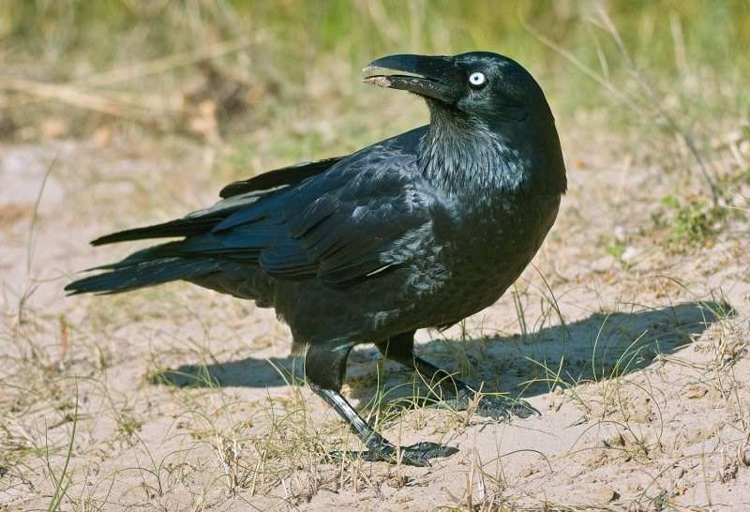
**তোমরা কী বলতে পারো কাকের রঙ কী?
**কাক কী খায় ?
**কাক কোথায় থাকে?

Slide 7
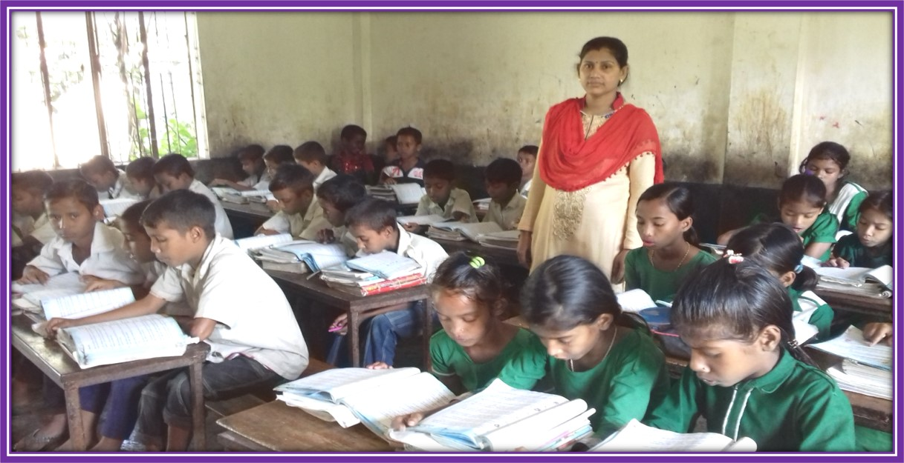
আজ আমরা কাক নিয়ে মজার একটি গল্প শুনবো

Slide 8
আজকের পাঠ: কাক ও কলসি
পাঠ - ৫

Slide 9
শিখনফল
শোনা
২.২.১ গল্পকথা শুনে বুঝতে পারবে।
২.২.২ গল্পকথা শুনে বুঝে আনন্দলাভ করবে।
বলা
২.৩.১ ছবি দেখে ছবি সংশ্লিষ্ট শব্দ বলতে পারবে।
২.৩.২ ছবি দেখে গল্প বলতে পারবে।
২.৪.১ গল্পকথা বলতে পারবে।

Slide 10
চলো আমরা বই খুলি

Slide 11
ছবিতে কী দেখা যাচ্ছে?
কোথাও অনেক গাছ থাকলে সে জায়গাকে কী বলে?
বড় একটা মাঠ। মাঠের ওপারে ঘন বন।

Slide 12
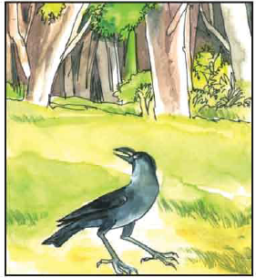
ছবিতে কী দেখা যাচ্ছে?
কাকটি কি করছে?
এক ছিল কাক। সে খাবারের খোঁজে বনে যেতে চাইল।
সে উড়তে শুরু করল।

Slide 13
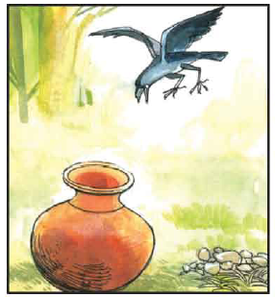
কলসির পাশে কী দেখা যাচ্ছে?
কাকটি কি করছে?
উড়তে উড়তে তার খুব পিপাসা পেল। সে এদিক ওদিক তাকাল পানির খোঁজে। তখন একটি কলসি পড়ল তার চোখে।

Slide 14
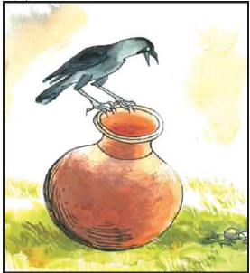
ছবিতে কী দেখা যাচ্ছে?
কাকটি কি করছে?
সে খুব খুশি হলো। উড়ে গিয়ে বসল কলসির উপর।

Slide 15
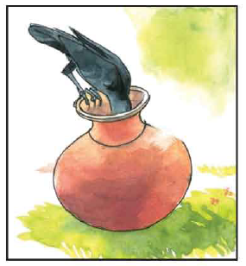
ছবিতে কী দেখা যাচ্ছে?
কাকটি কি করছে?
সে দেখল পানি কলসির তলায়।কাক ঠোঁট ঢুকিয়ে দিল কলসিতে। কিন্তু নাগাল ফেল না।

Slide 16
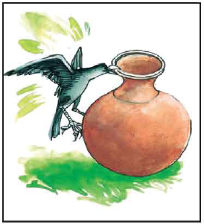
ছবিতে কী দেখা যাচ্ছে?
কাকটি কি করছে?
কাক তখন কলসটিকে কাত করতে চাইল কিন্তু পরল না। তাই পানি খাওয়াও হলো না। তার খুব দুঃখ হলো।

Slide 17
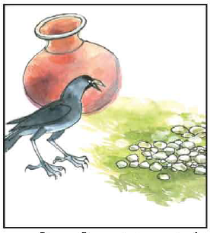
ছবিতে কী দেখা যাচ্ছে?
কাকটি কি করছে?
সে এদিক ওদিক তাকাল।কাছেই দেখতে পেল অনেক নুড়ি। তার মাথায় একটা বুদ্ধি এলো।

Slide 18
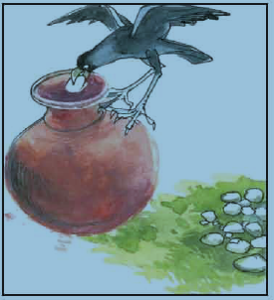
ছবিতে কী দেখা যাচ্ছে?
কাকটি কি করছে?
সে একটা করে নুড়ি আনতে লাগল। ফেলতে লাগল কলসির ভেতরে।

Slide 19
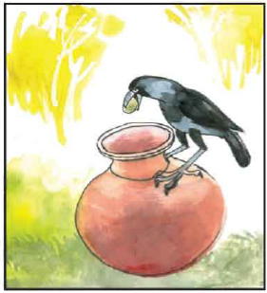
ছবিতে কী দেখা যাচ্ছে?
কাকটি কি করছে?
কলসির ভেতরে একটা একটা নুড়ি পড়ল। তলার পানিও ওপরে উঠতে লাগল।

Slide 20
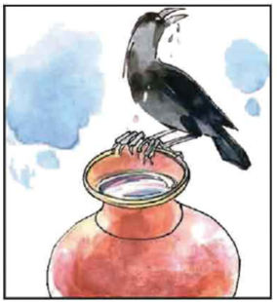
ছবিতে কী দেখা যাচ্ছে?
কাকটি কি করছে?
এভাবে কাকটি অনেক নুড়ি কলসিতে ফেলল। একসময় পানি কলসির মুখে উঠে এলো।

Slide 21
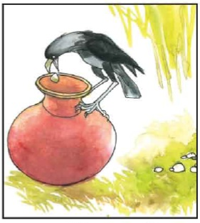
ছবিতে কী দেখা যাচ্ছে?
কাকটি কি করছে?
তখন কাকাটি প্রাণভরে পানি পান করল। তার পিপাসা মিটল।

Slide 22
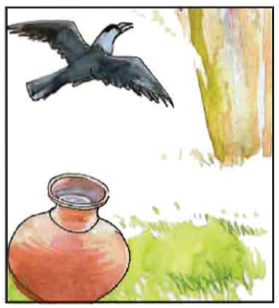
ছবিতে কী দেখা যাচ্ছে?
কাকটি কি করছে?
কাক খুশি মনে ডানা ঝাড়া দিল।তারপর উড়াল দিল বনের দিকে।

Slide 23
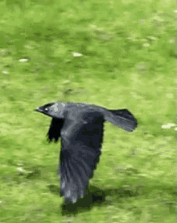
ছবিতে কী দেখা যাচ্ছে?
কাকটি কি করছে?
তারপর উড়াল দিল বনের দিকে।

Slide 24
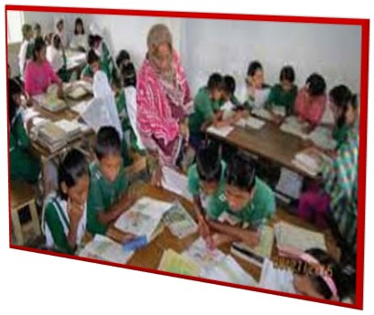
জোড়ায় কাজ
জোড়ায় বসে গল্পটি পড়

Slide 25
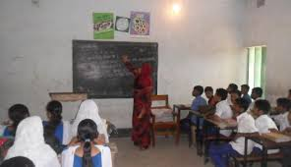
একক কাজ
যে আগে বলতে পারবে হাত উঠাওঃ
১।উড়তে উড়তে কাকের কেমন লেগেছিল?
২।উড়ে গিয়ে কাক কোথায় বসল?
৩।কাকের মাথায় কি বুদ্ধি এল?
৪।কাকের পিপাসা কিভাবে মিটল?

Slide 26
সবাইকে অনেক ধন্যবাদ

